Slide 1
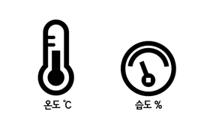





















온-습도 경고
IoT 장비
MQTT
protocol
Alarm
AWS Lambda
Amazon SNS
AWS Lambda
Amazon
API Gateway
Amazon
Cognito
옷장 속 옷
이미지 저장
AI
Amazon S3
AWS Lambda
빅데이터
Amazon EC2
수집한 옷
이미지
AWS Amplify
Android Studio
Train
Logs
Amazon RDS
AWS Lambda
Users
Amazon
CloudWatch
데이터 로그 모니터링
옷의 경로와 라벨링된 메타데이터 저장

Slide 2

기능1. 이미지 저장
Users
Amazon
Cognito
AWS Amplify
Android Studio
AI
카테고리 분류 모델. 색상 분류 모델
옷장 속 옷
이미지 저장
결과데이터
Amazon S3
Amazon RDS

Slide 3
기능2. 코디 추천
Users
Android Studio
Amazon Cognito
AWS Amplify
결과데이터
Amazon RDS
Amazon S3

Slide 4
기능3. 유행도 평가
Users
Amazon
Cognito
AWS Amplify
Android Studio
AI
유행도 평가 모델
결과데이터

Slide 5
기능4. 온습도 센싱
결과데이터
Users
IoT 장비
MQTT
protocol
Android Studio
Amazon Cognito
AWS Amplify

